Slide 1
RAZLOMCI
- PRIMJERI IZ SVAKODNEVNOG ŽIVOTA
LUCIJA MIKULIĆ 6.c

Slide 2
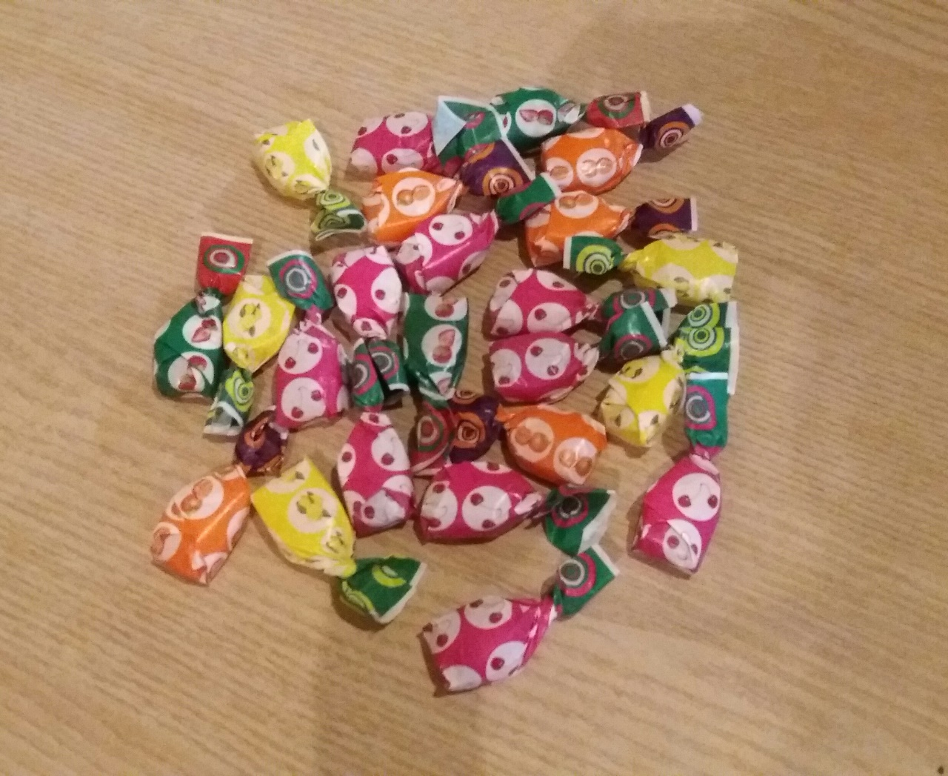
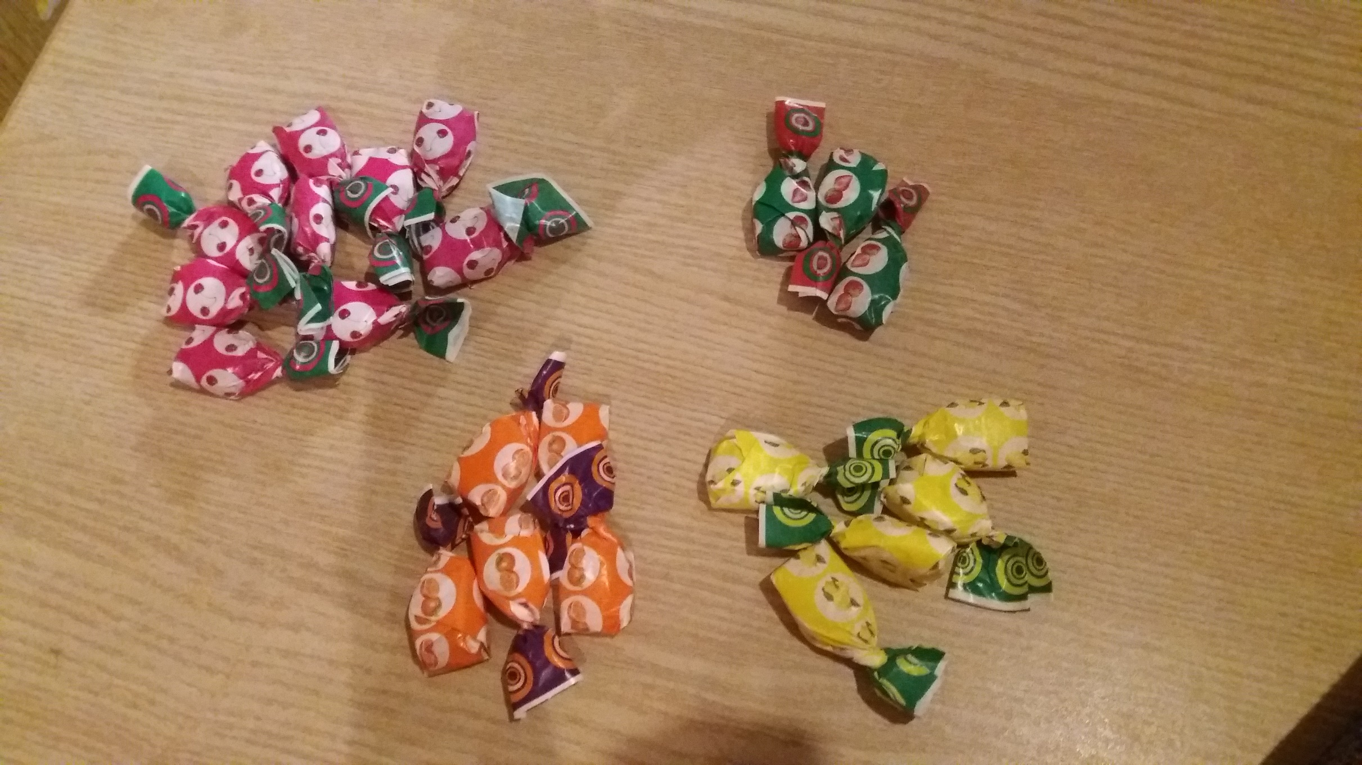
BOMBONI
23 BOMBONA
5/23 BOMBONA OD NARANČE
5/23 BOMBONA OD LIMUNA
3/23 BOMBONA OD JAGODE
10/23 BOMBONA OD VIŠNJE

Slide 3
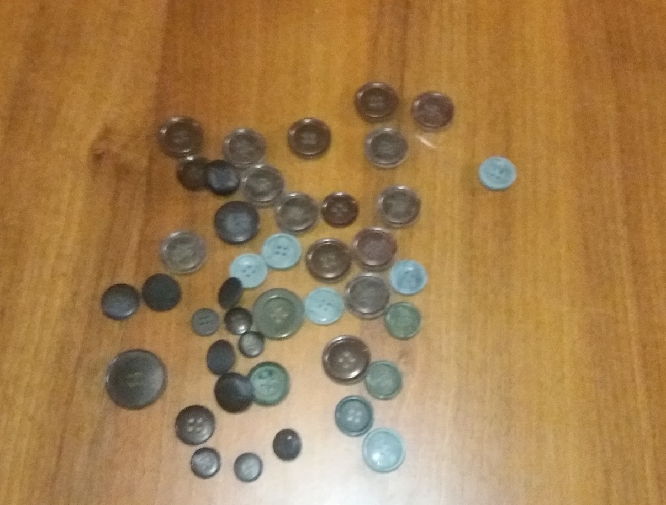
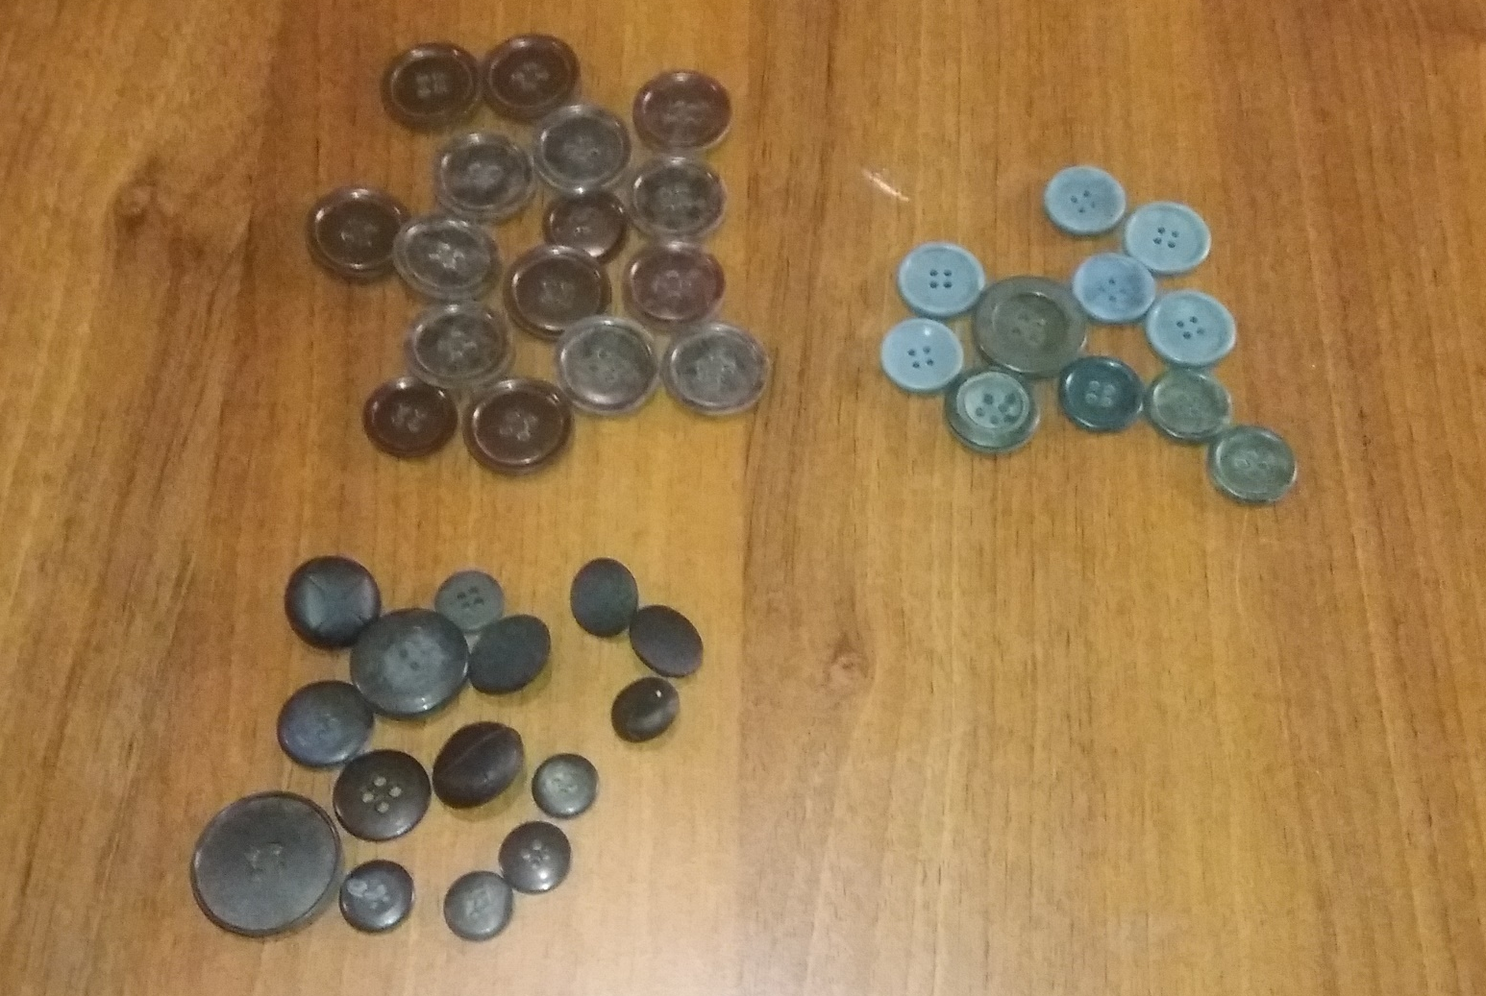
GUMBI
42 GUMBA
11/42 ZELENIH GUMBA
15/42 CRNIH GUMBA
16/42 SMEĐIH GUMBA

Slide 4
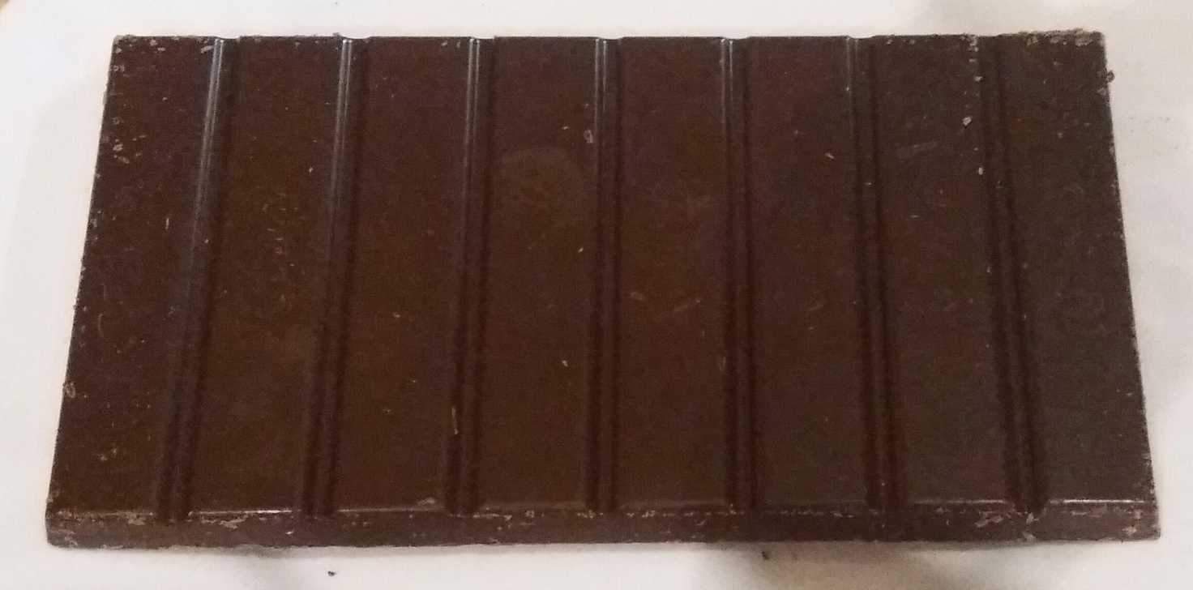
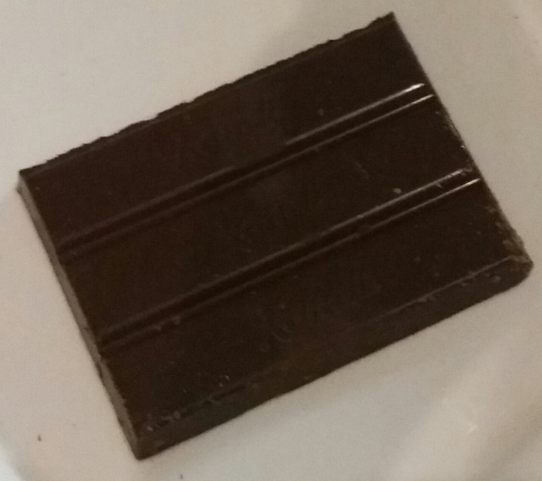
ČOKOLADA U MAMINOJ KUHINJI
1 CIJELA ČOKOLADA (8 PLOČICA)
3/8 ČOKOLADE

Slide 5
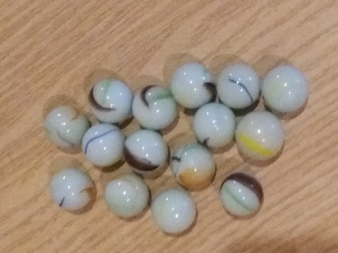
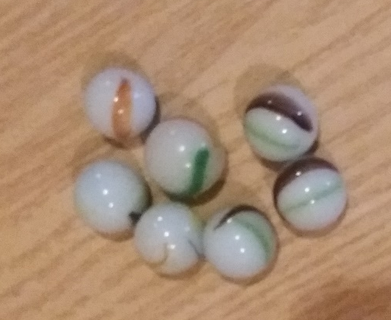
PIKULE
15 PIKULA
7/15 PIKULA

Slide 6
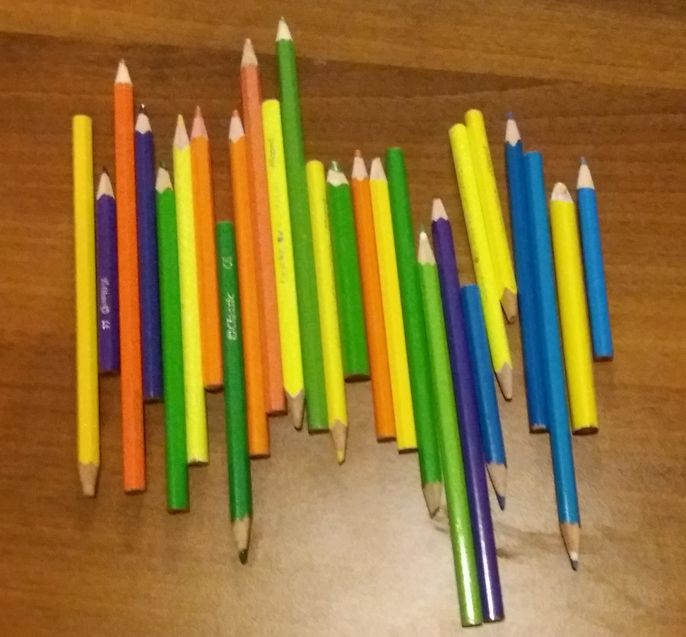
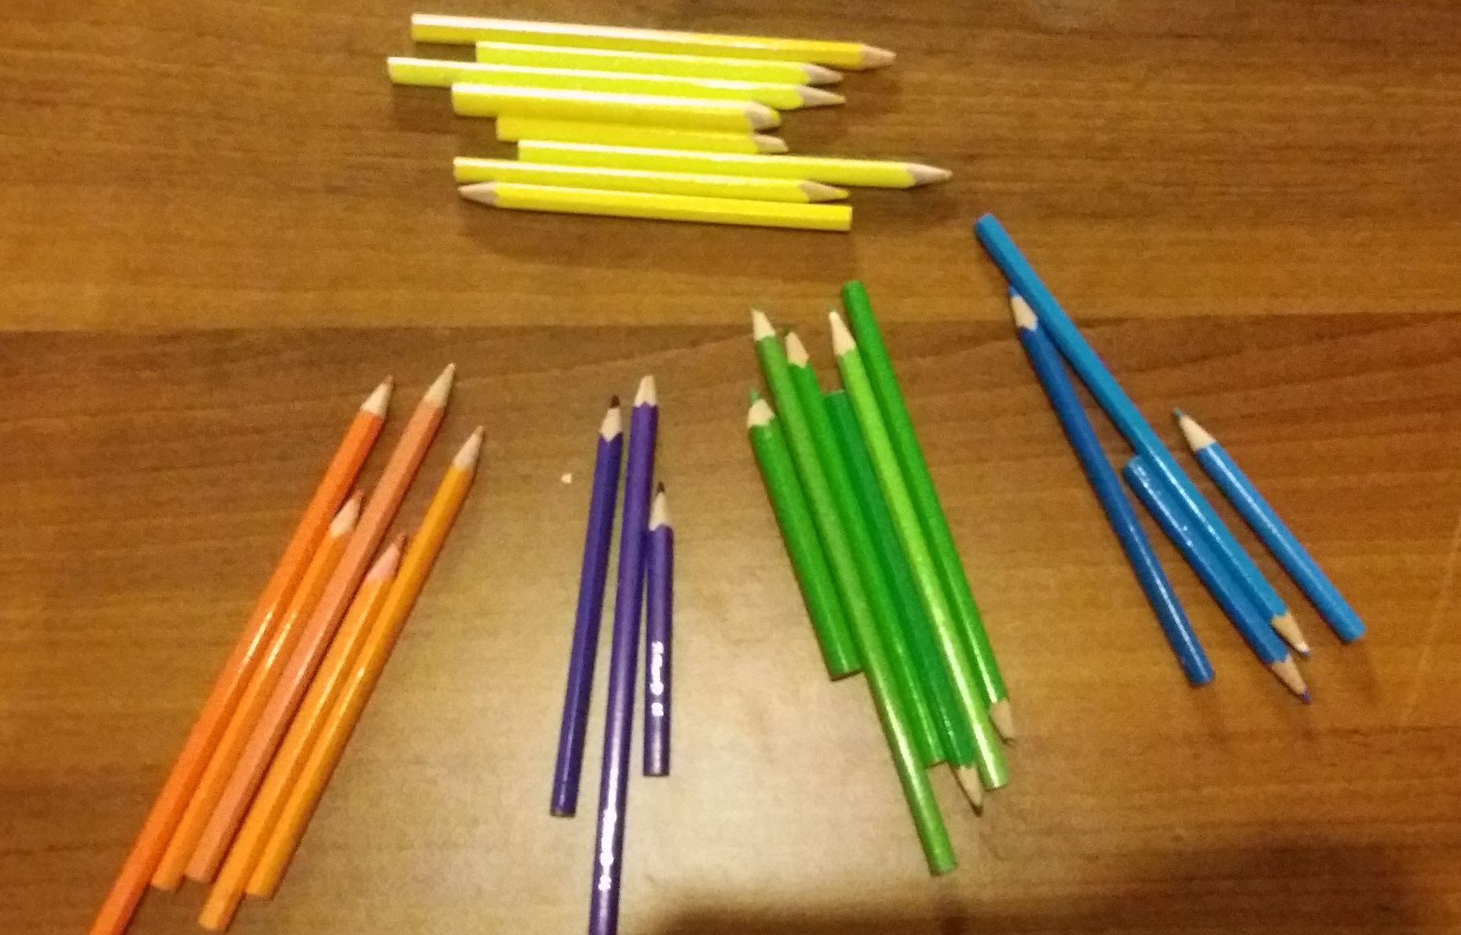
BOJICE
26 BOJICA
4/26 PLAVIH BOJICA
6/26 ZELENIH BOJICA
3/26 LJUBIČASTIH BOJICA
5/26 NARANČASTIH BOJICA
8/26 ŽUTIH BOJICA

Slide 7
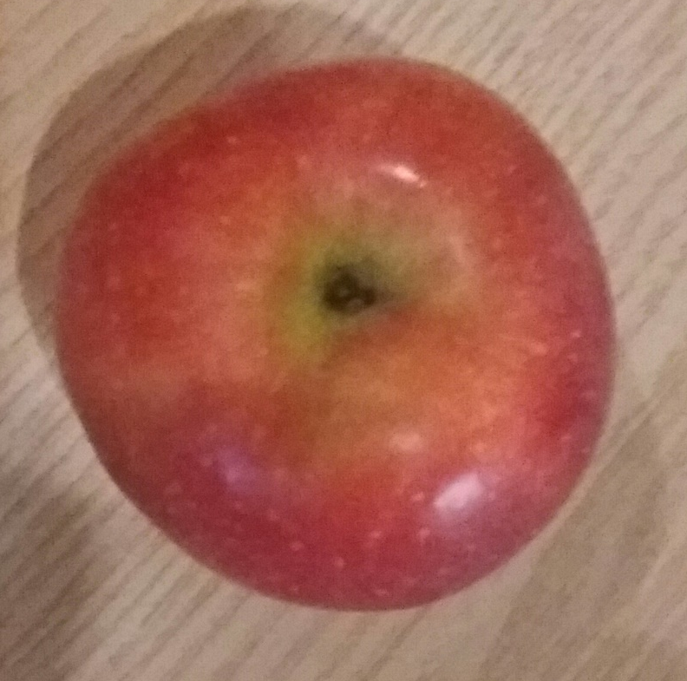
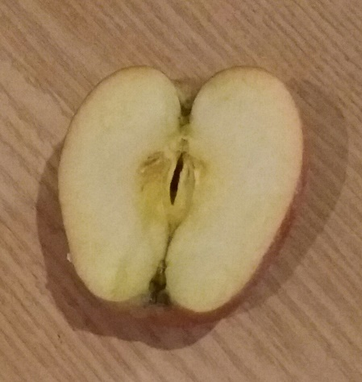
JABUKA PUNA VITAMINA
JABUKA
½ JABUKE

Slide 8
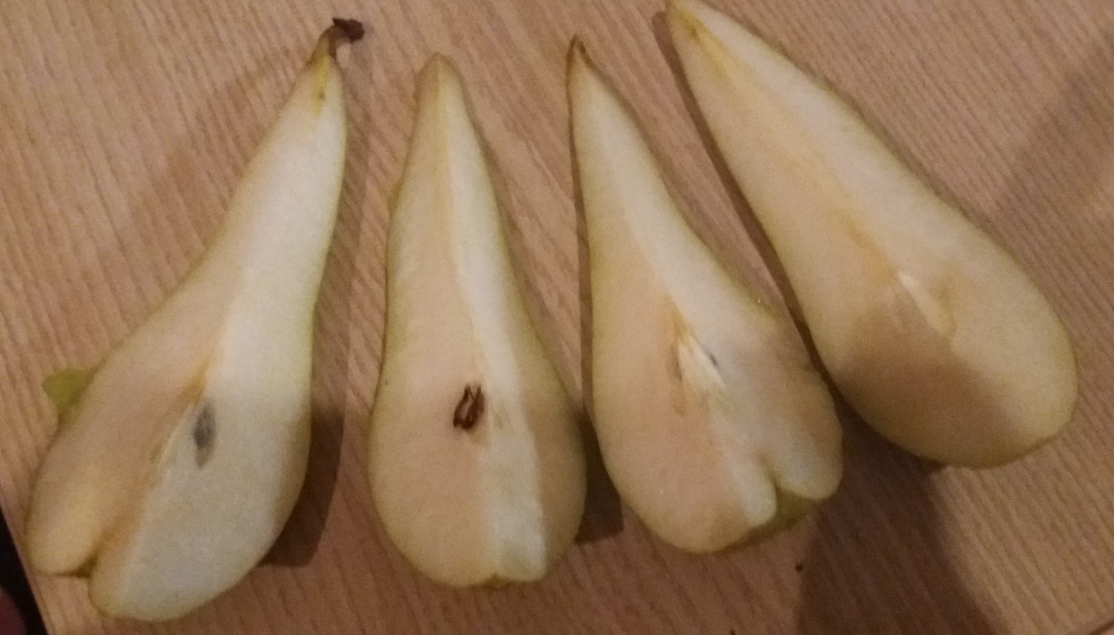
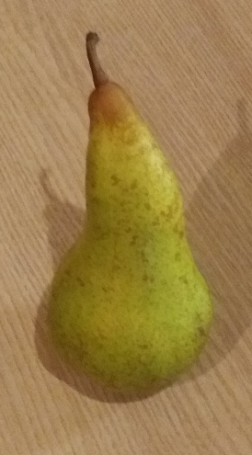
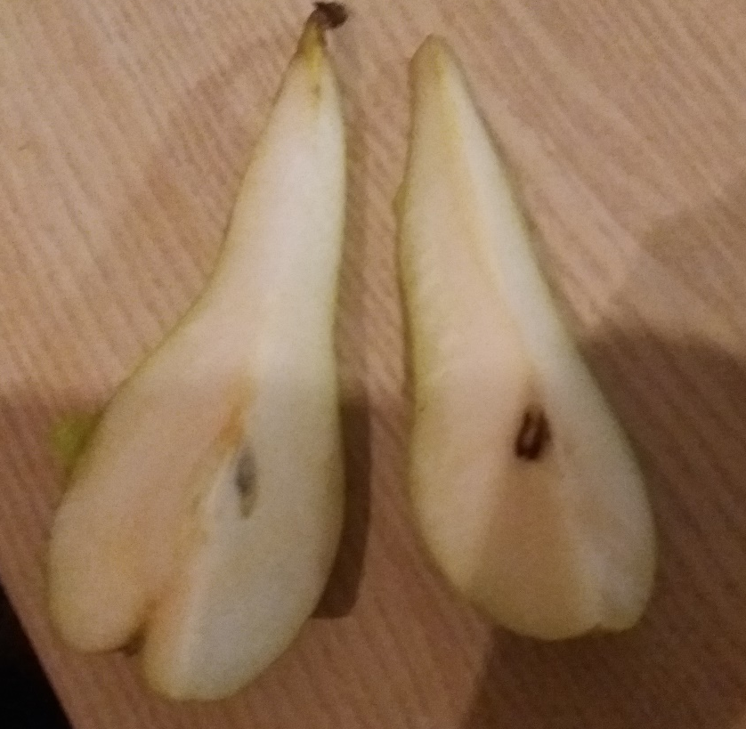
SOČNA KRUŠKA
KRUŠKA
4/4 KRUŠKE
2/4 KRUŠKE

Slide 9
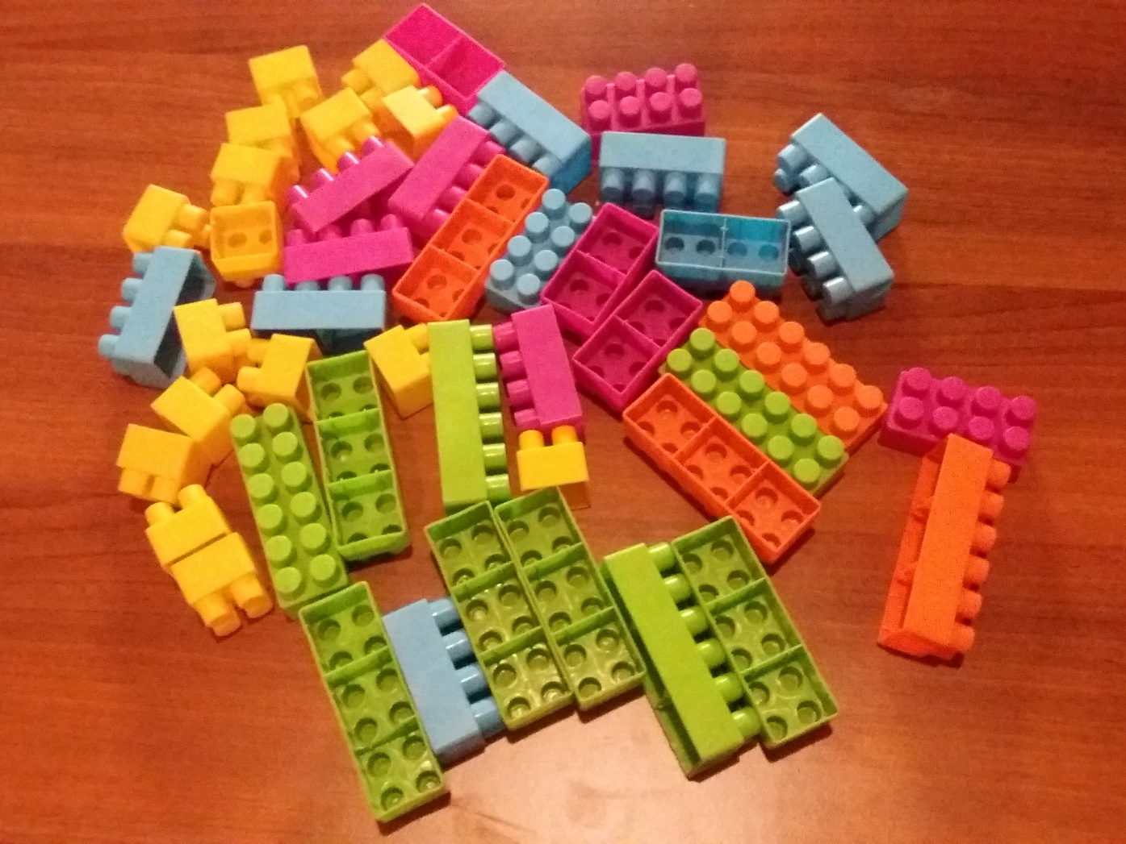
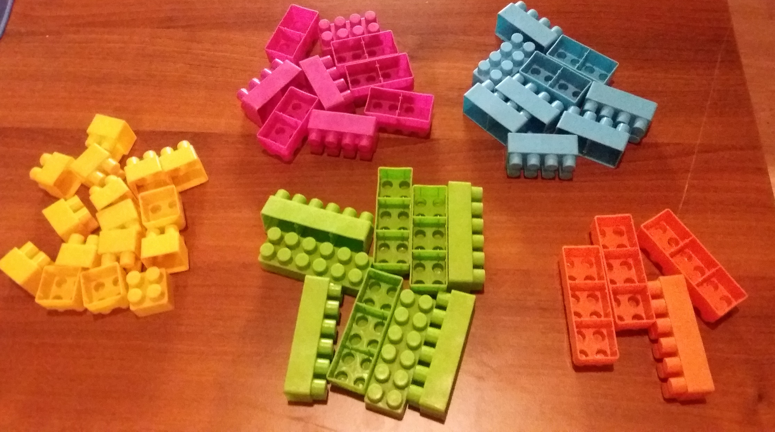
ŠARENE KOCKICE
48 KOCKICA
9/48 LJUBIČASTIH KOCKICA
10/48 PLAVIH KOCKICA
16/48 ŽUTIH KOCKICA
9/48 ZELENIH KOCKICA
4/48 NARANČASTIH KOCKICA

Slide 10
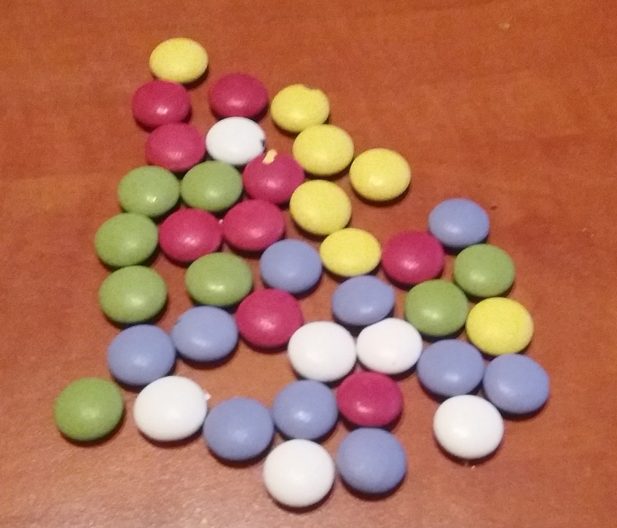
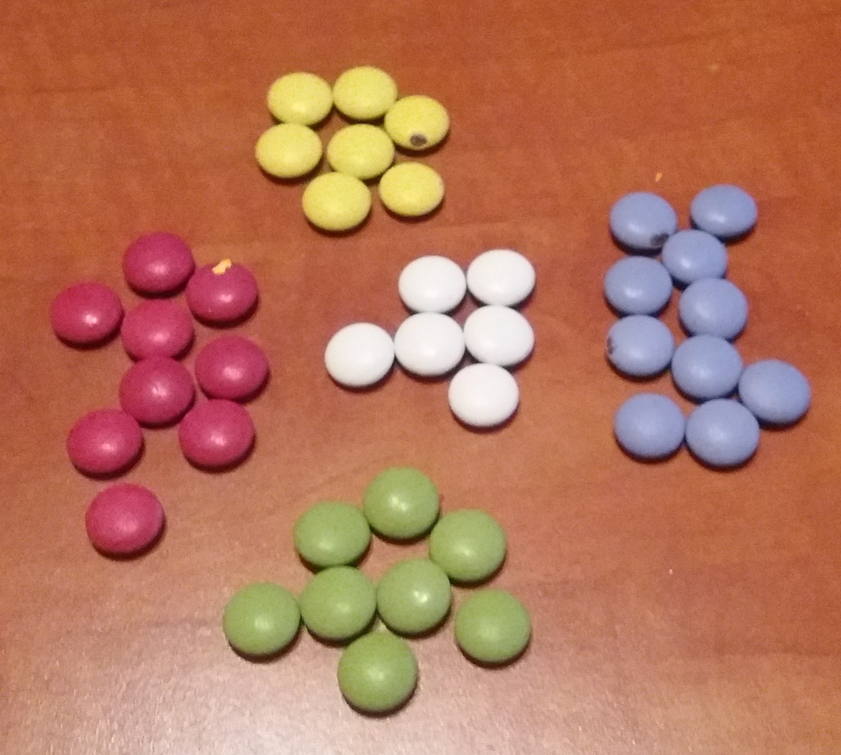
FINI BOMBONČIĆI
40 BOMBONČIĆA
9/40 ROZIH BOMBONČIĆA
6/40 BIJELIH BOMBONČIĆA
10/40 PLAVIH BOMBONČIĆA
7/40 ŽUTIH BOMBONČIĆA
8/40 ZELENIH BOMBONČIĆA

Slide 11
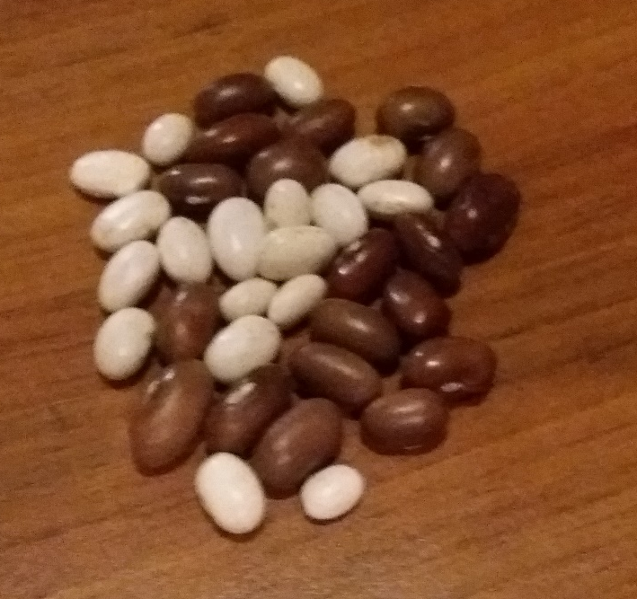
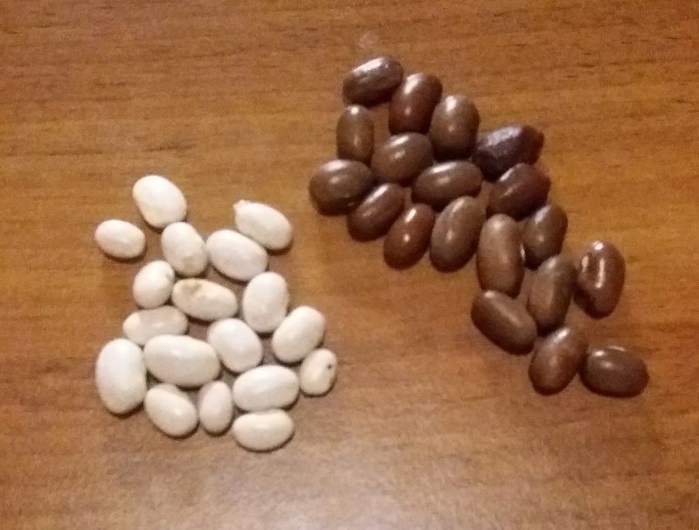
DOMAĆI GRAH
37 ZRNA GRAHA
18/37 BIJELOG GRAHA
19/37 SMEĐEG GRAHA

Slide 12
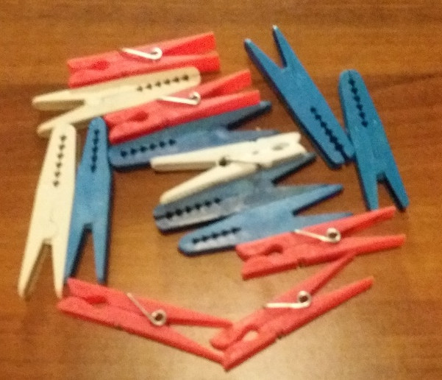
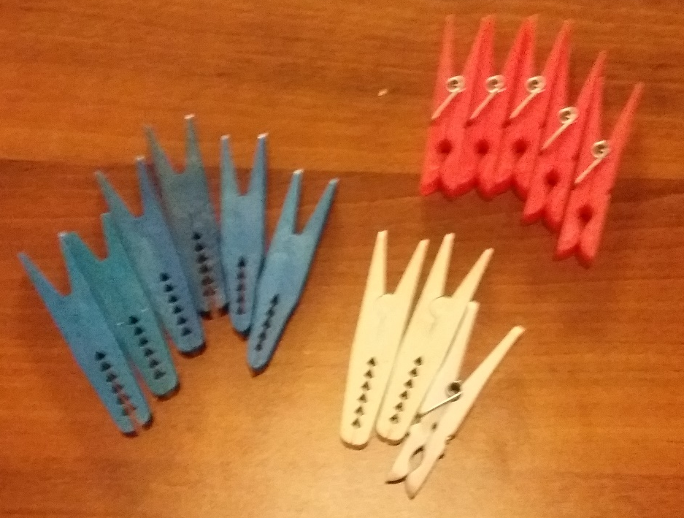
KVAČICE
14 KVAČICA
6/14 PLAVIH KVAČICA
3/14 BIJELIH KVAČICA
5/14 CRVENIH KVAČICA

Slide 13
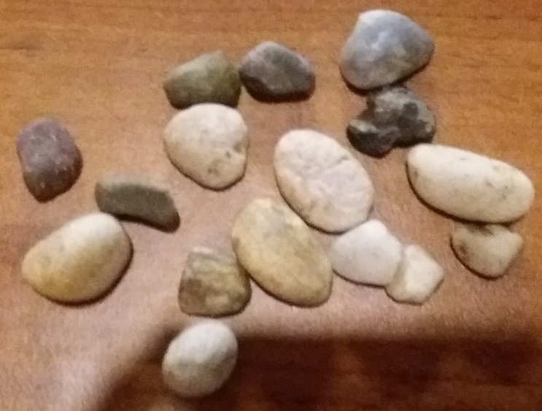
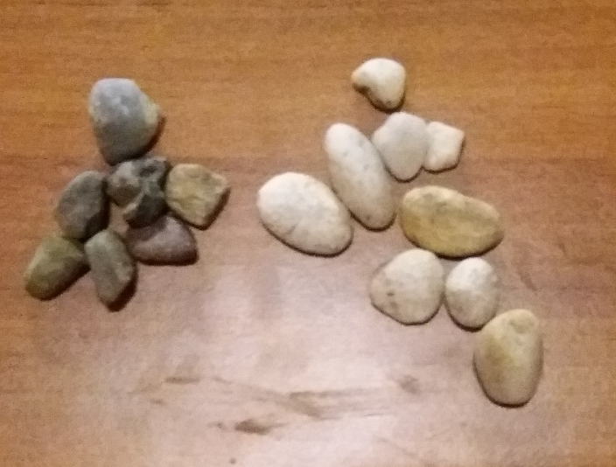
KAMENČIĆI
16 KAMENČIĆA
7/16 CRNIH KAMENČIĆA
9/16 BIJELIH KAMENČIĆA

Slide 14
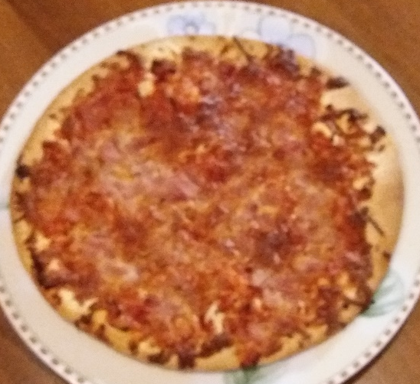
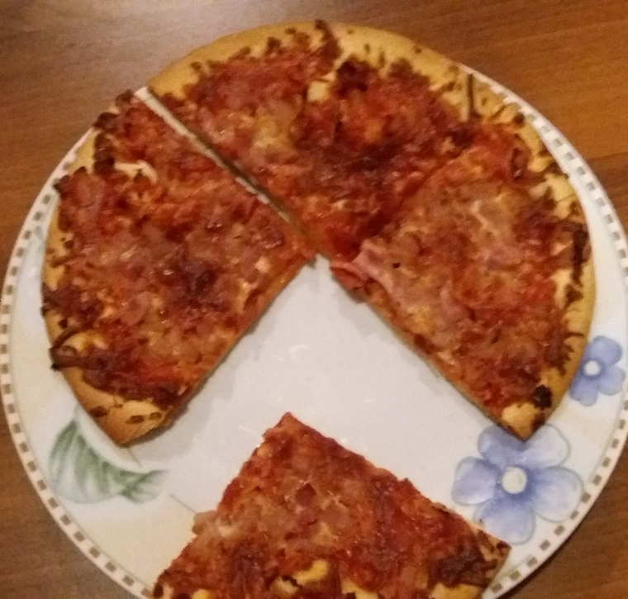
PIZZA
PIZZA
¼ PIZZE

